Slide 1
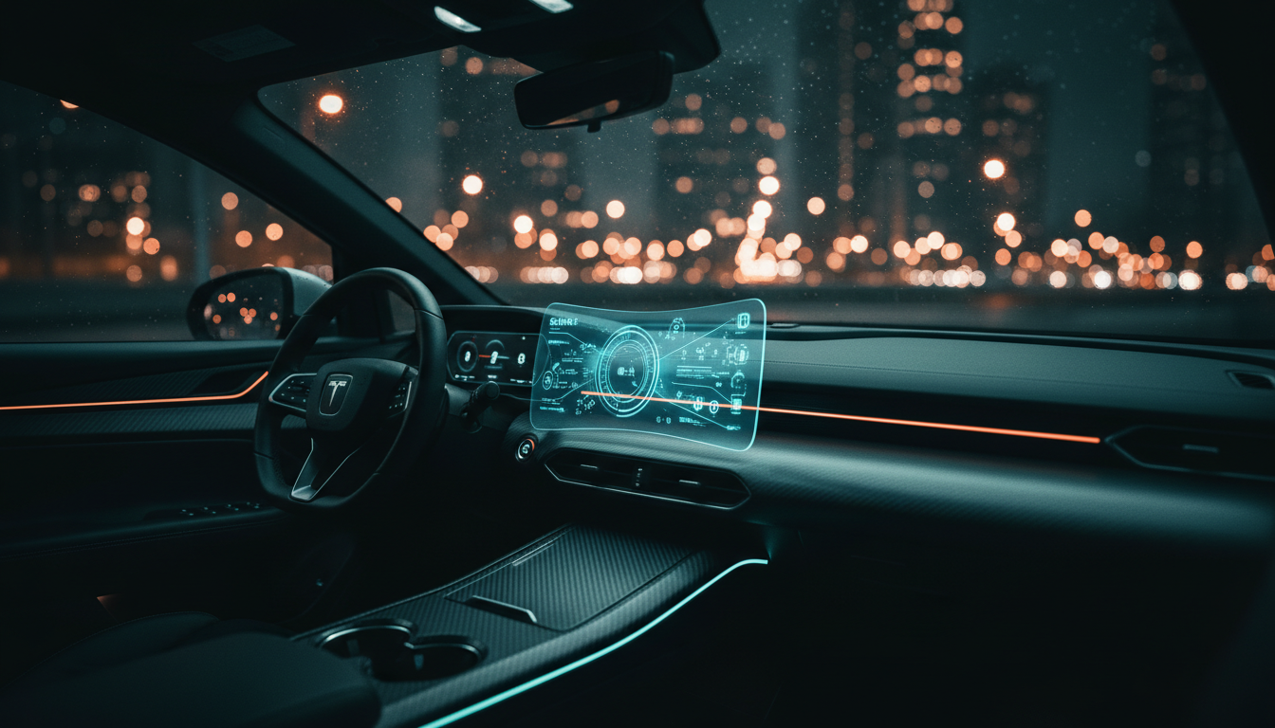
LI AUTO × DOUBAO
豆包上车
自动驾驶与座舱融合方案
汇报人
日期
胡含
2026年2月

Slide 2
CONTENTS
目录
典型场景1
产品形态
02
01
周五下班看电影——复杂任务编排的端到端闭环
从工具到智能体的跃迁
典型场景2
Roadmap
03
04
周末出游——感知理解与自然交互
分阶段实现路径

Slide 3
PRODUCT FORM
01
产品形态
从工具到智能体的跃迁

Slide 4
PRODUCT DEFINITION
舱驾融合：定义下一代出行智能体
交互维度
舱驾融合架构
从触屏/语音到自然语言对话
用户可以通过自然语言与车辆对话，无需记忆固定指令或操作复杂菜单。豆包理解上下文、推理意图，实现真正的人车自然交互。
用户层
自然语言指令 · 手势交互 · 舱内状态
决策维度
AI Agent层（豆包）
从单点功能到任务编排
语义理解 · 任务编排 · 知识推理 · 场景感知
不再局限于导航、空调等单点控制，豆包能够拆解复杂任务，自动编排多步骤行动，协调座舱与智驾系统协同工作。
执行维度
座舱系统
智驾系统
车控 · 娱乐 · 信息
导航 · 感知 · 决策
从座舱控制到舱驾一体
座舱AI与智驾系统深度融合，实现"说-想-做"的无缝衔接。语音指令直接触发智驾动作，车辆状态实时反馈到交互中。
核心理念：从"被动响应的工具"到"主动服务的智能体"

Slide 5
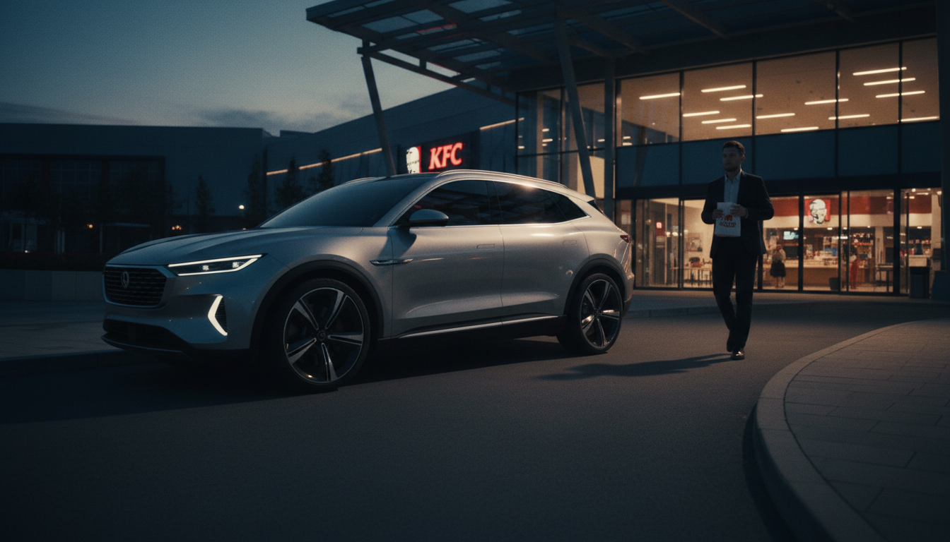
TYPICAL SCENARIO 1
02
典型场景1
周五下班看电影——复杂任务编排的端到端闭环

Slide 6
SCENARIO OVERVIEW
场景全景：一句话触发完整出行链条
用户指令： "激活智驾出发，路上买一份KFC双人餐（XXXX套餐），然后去华域地库接加班的小明一起去看电影，到了帮我停到离电影院近的停车位。"
完整流程时间轴
关键数据
1
任务拆解与导航规划
1
豆包解析指令，读取电影票订单获取目的地，设置多途经点导航：起点→KFC→华域地库→电影院
句自然语言指令
2
激活智驾 & KFC点单
智驾启动，沿途搜索KFC，自动下单XXXX套餐，导航至最近门店
15+
3
沿途临停 & 取餐
个任务节点自动编排
抵达KFC，自动靠边临停，解锁车辆，用户取餐，回来后智驾接续起步
4
前往华域地库 & 通知接人
0
智驾前往华域，即将抵达前自动拨打小明电话，用户指定接人位置"B1-A区-电梯间"
次手动操作干预
5
地库接驳 & 接人
智驾导航至B1-A区电梯间，自动解锁、双闪提示，小明上车，智驾接续
3
6
前往电影院 & 时间提醒
个系统协同工作
系统提示电影放映时间与预计抵达时间，根据时间紧张度自动调整驾驶风格
7
舱内感知 & 动态调整
核心价值
感知小明喝可乐，自动调整驾驶风格更平稳、悬架更软，避免饮料洒出
端到端闭环，无需人工干预
8
抵达电影院 & 无人代客泊车
多任务智能编排，提升效率
找到离电梯间近的停车位，放下乘客，车辆自动寻找车位泊车，手机通知状态
场景感知，主动服务

Slide 7
CAPABILITY COMPARISON
能力对比：从单点功能到端到端闭环
之前的能力
豆包上车后
导航、点单、接人、泊车等功能割裂，需要用户多次手动操作和干预
一句话触发完整链条，AI自动编排任务、决策路径、执行动作，端到端闭环
能力维度 | 之前 | 现在（增值）
任务触发 | 多次手动操作：设置导航→打开APP点单→打电话→找车位 | 一句话触发完整链条，AI自动拆解任务
导航规划 | 手动输入目的地，单点导航 | 多途经点智能规划，自动读取订单信息
沿途服务 | 用户主动搜索POI，手动下单 | 沿途自动搜POI+点单，无缝衔接
临停控制 | 手动切换模式、按键解锁、启动 | 自动临停+解锁，智驾接续起步，零操作
接人流程 | 打电话、发定位、找车位、等待 | 自动通知+地库接驳，车找人
场景感知 | 标准化驾驶，无场景适配 | 舱内感知→动态调整驾驶风格
停车体验 | 找车位→停车→走回电梯，耗时10-15分钟 | 即停即走，无人代客泊车，省时80%

Slide 8
TASK ORCHESTRATION
任务编排与导航：多目标智能规划
任务拆解与意图理解
核心增值点
1
语义解析
自然语言→结构化任务
豆包理解"买KFC→接小明→看电影"的任务序列，识别关键实体（KFC、华域地库、电影院）
无需学习固定指令，像与人对话一样与车交流
2
信息获取
跨系统数据打通
自动读取电影票订单，提取目的地（XX影城）、放映时间；获取KFC套餐偏好
读取电影票订单、KFC偏好，减少信息输入
3
任务编排
生成任务依赖图：导航→点单→临停→取餐→导航→通知→接人→导航→感知→泊车
智能路径优化
基于实时路况、时间约束，动态调整顺序
多途经点智能规划
A
起点
B
途经点1
对比传统导航
公司/当前位置
KFC（沿途搜+点单）
传统：
手动输入4次目的地
现在：
一句话完成全部设置
C
途经点2
D
终点
华域地库B1-A区
XX影城（读订单）
-80%
操作步骤减少

Slide 9
SEAMLESS EXPERIENCE
车辆控制与智驾接续：无缝衔接的体验
KFC临停场景
车辆控制全流程
1
自动靠边临停：抵达KFC附近，感知可用临停区域，自动靠边停车
临停
自动靠边 → 解锁 → 双闪
2
车辆解锁：停稳后自动解锁车门，双闪提示，用户直接下车
3
离车保电：用户离车后，车辆保持上电状态，空调/音乐继续运行
离车
保持上电 → 空调/音乐
4
智驾接续起步：用户取餐返回上车，踩下刹车即自动闭锁，智驾无缝接续
上车
踩下刹车 → 自动闭锁
智驾接续机制
触发条件
系统动作
起步
关闭双闪 → 智驾接续
• 驾驶员上车
• 自动闭锁
• 踩下刹车踏板
• 关闭双闪
• 车门关闭
• 恢复智驾
核心价值
零操作理念：无需手动切换模式、无需按键启动，AI自动判断时机
0
3s
100%
次手动切换
接续时间
无缝体验

Slide 10
PICKUP SCENARIO
接人场景：从"找车"到"车找人"
智能通知系统
接人流程对比
触发时机
传统方式
距离华域地库还有5分钟/1公里时，系统自动触发通知流程
1. 用户手动打电话通知小明
2. 发送定位（可能不准确）
通知方式
3. 小明找车位/找车
通过车载系统拨打小明电话，语音播报："您好，我是理想AI助手，我们即将抵达华域地库，请您准备下楼。"
4. 等待、沟通成本高
信息同步
同时发送短信/APP推送，包含预计到达时间、接人位置（后续确认）
豆包上车后
✓ AI自动打电话通知
✓ 精确到楼层/区域/位置
✓ 车直接开到电梯间
✓ 零等待，即停即走
地库精准接驳
1
位置确认：用户语音指定"华域-B1-A区-电梯间"
体验升级
2
地库导航：智驾系统导航至B1层A区电梯间附近
接人时间
沟通成本
3
到达提示：自动解锁+双闪，方便小明快速识别车辆
-60%
-90%

Slide 11
CABIN PERCEPTION
舱内感知与驾驶风格：从"人适应车"到"车适应人"
场景感知：小明喝可乐
驾驶风格体系
感知输入
AI推理
舒适模式
默认
• 视觉：小明手持KFC可乐杯
识别到 "乘客正在饮用开放式饮料" ，推断需要更平稳的驾驶体验，避免液体洒出
平稳加减速，柔和转向
• 行为：正在饮用
运动模式
激进
• 场景：车辆处于行驶中
快速响应，敏捷变道
自动调整： 驾驶风格→平稳模式 | 悬架→舒适模式 | 加减速→柔和曲线
Mad Max
极限
最大化效率，激进驾驶
时间感知：电影即将开场
场景自适应
智能
AI根据舱内状态自动调整
系统提示：
"电影《XXX》20:00开场，当前时间19:35，预计抵达时间19:55，时间较为紧张。"
核心价值
自动调整：
从标准化到个性化
驾驶风格切换至"Mad Max"模式，允许更激进的变道、加速，在保证安全的前提下缩短行程时间
不再是一成不变的驾驶风格，而是根据乘客状态、时间压力、路况动态适配
从被动响应到主动服务
AI主动感知舱内场景，预判需求，提前调整，无需用户指令

Slide 12
AUTONOMOUS VALET PARKING
无人代客泊车：最后一公里的解放
即停即走流程
体验对比
1
寻找临时下车点
传统停车
智驾系统搜索离电影院电梯间近的临时停车区域（如B2层C区电梯旁）
2
精准停靠
• 找车位：5-10分钟
自动停靠在电梯间附近，解锁车门，乘客下车
• 停车入位：2-3分钟
3
无人代客泊车启动
• 走回电梯：3-5分钟
乘客确认"去停车吧"，车辆自动寻找可用停车位
• 总计：10-18分钟
4
状态通知
完成泊车后，手机APP推送通知："已停好，位置：B2-C区-023，距电梯约50米"
无人代客泊车
安全保障机制
• 即停即走：30秒
• AI找车位：3-5分钟
环境感知
限速控制
• 电梯距离：优化至最近
360°感知障碍物、行人、来车
地库内限速5-10km/h
• 总计：3-5分钟
紧急制动
远程监控
检测到风险立即刹停
APP实时查看泊车过程
效率提升
-80%
停车时间减少
核心价值：乘客直接赶去电影院，无需为停车烦恼

Slide 13
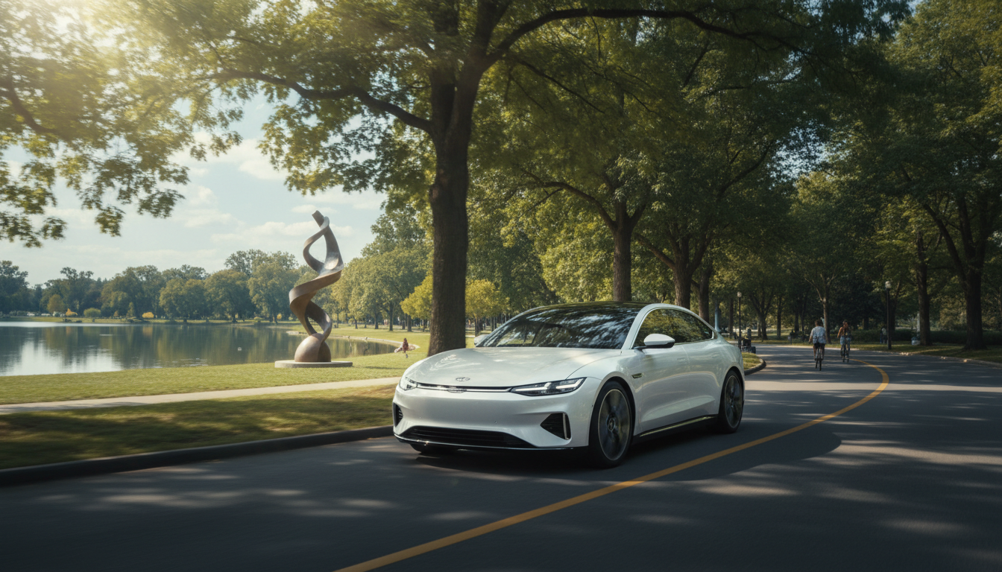
TYPICAL SCENARIO 2
03
典型场景2
周末出游——感知理解与自然交互

Slide 14
SCENARIO OVERVIEW
场景全景：模糊语义到精确执行
用户指令："豆包，我记得上海有一个公园，里面有XXX雕塑，还有个湖，但我不记得叫啥了，我想去那里，帮我直接导航到那个公园。"
完整流程链路
关键技术栈
1
模糊语义理解
大模型推理
豆包解析"有XXX雕塑、有湖"的描述，结合上海地理位置、用户历史偏好，推理出目标公园
语义理解、知识推理、模糊匹配
2
搜索确认与导航
VLA感知
通过大模型知识库+地图POI搜索，确定公园位置，与用户确认后设置为导航目的地
视觉+语言+动作，理解环境
3
VLA感知：车位已满
抵达公园停车场入口，VLA感知指示牌文字"公园停车位已满"，触发智驾漫游模式
VLM识别
手势+目标+方位，三维理解
4
VLA感知：保安手势
VLA识别保安说话"车位已满往前开"+手势指挥，理解意图并执行漫游找车位
5
智驾漫游找车位
车辆在停车场内漫游，搜索可用停车位，实时感知环境，避开障碍物
6
车内手势+VLM方位识别
乘客指"对面拉行李箱的女生"，VLM识别手势方向+目标对象+相对方位，理解停车意图
核心突破
从精确指令到自然交互
7
精准靠边泊车
从规则驱动到感知驱动
智驾系统根据VLM提供的方位信息，精准停靠到目标位置，完成泊车
从被动执行到主动理解

Slide 15
CAPABILITY COMPARISON
能力对比：从精确指令到自然交互
之前的能力
豆包上车后
需要精确的地址、明确的指令、标准化的交互，无法理解模糊描述和自然手势
支持模糊语义描述、视觉感知理解、手势交互指代，像与人交流一样自然
能力维度 | 之前 | 现在（增值）
目的地输入 | 必须输入精确地址或POI名称 | 模糊描述即可，AI推理匹配
环境理解 | 依赖高精地图和固定规则 | VLA实时感知，理解文字、手势
找车位策略 | 按固定路线搜索，无法应对"已满" | 智驾漫游，动态搜索可用车位
交互方式 | 语音/触屏，标准化指令 | 自然语言+手势指代，三维交互
目标识别 | 无法识别"那个女生"等指代 | VLM理解指代对象+方位

Slide 16
SEMANTIC UNDERSTANDING
模糊语义理解：从"记不清"到"找得到"
大模型推理流程
交互对比
1
语义解析
传统导航
提取关键特征：上海、公园、XXX雕塑、湖，识别用户意图是寻找特定公园
2
知识检索
用户：我要导航...
在大模型知识库中搜索：上海有哪些公园同时具有XXX雕塑和湖泊？匹配候选地点
（思考地址）
（输入"XX公园"）
3
POI验证
（从列表选择）
调用地图API验证候选公园的位置、距离、评分等信息，确认最可能目标
（确认开始导航）
总计：5-8步操作
4
用户确认
语音反馈："您是不是想去XX公园？那里有XXX雕塑和XX湖。"用户确认后设置导航
豆包上车
用户："我记得上海有个
公园，有XXX雕塑
和湖，不记得叫啥"
豆包："您是不是想去
XX公园？"
用户："是的"
→ 自动设置导航
信息源整合
核心价值
自然
大模型知识
地图POI
用户历史
像与人对话一样与车交流
地理、景点、特征
位置、距离、导航
偏好、常去地点
降低认知负担，无需记忆精确地址

Slide 17
VLA PERCEPTION
VLA感知与智驾漫游：从"听指令"到"会观察"
VLA：视觉-语言-动作
感知场景还原
视觉输入
场景1：指示牌识别
摄像头实时捕捉停车场环境：指示牌、保安、车辆、障碍物
[视觉输入] 停车场入口指示牌
语言理解
[文字识别] "公园停车位已满"
[语义理解] 当前停车场无空位
识别文字"公园停车位已满"，理解保安说话"车位已满往前开"
[动作输出] 触发漫游模式
动作推理
基于感知结果，推理下一步动作：触发漫游模式，继续寻找车位
场景2：保安手势识别
[视觉输入] 保安人员+手势
[语音识别] "车位已满往前开"
[手势识别] 手臂向前伸展→前进
[动作输出] 继续向前漫游
智驾漫游策略
1
触发条件：VLA感知"车位已满"信号
技术突破
2
漫游路径：按停车场车道网络，系统性搜索可用车位
3
实时感知：持续扫描空车位、障碍物、来车
找到车位：自动泊车或通知用户选择
端到端
实时性
4
感知→理解→决策
毫秒级响应

Slide 18
GESTURE & VLM
车内手势+VLM：从"说位置"到"指哪停哪"
VLM三维理解
交互演示
1. 手势方向识别
乘客动作
识别乘客手臂伸展方向，判断指向车辆右侧窗外
1. 伸出右手，指向窗外
2. 目标对象识别
2. 说："停到那个拉行李箱的女生旁边"
理解"拉行李箱的女生"，在视野中定位符合描述的目标
3. 相对方位计算
VLM理解
计算目标相对于车辆的方位和距离：右前方5米
[手势] 指向右侧窗外
[目标] "拉行李箱的女生"
[方位] 右前方5米
[输出] 停车目标位置
智驾执行
✓ 精准停靠到女生旁边
✓ 保持30cm安全距离
精准靠边泊车
接收VLM提供的方位信息
对比优势
规划靠边路径，避开障碍物
传统
现在
精准停靠到目标位置旁
"停到前面红色车旁边"
手指+自然语言
保持安全距离，方便开门
模糊、易混淆
精确、直观

Slide 19
ROADMAP
04
Roadmap
分阶段实现路径

Slide 20
PHASE 1 (530)
一期（530）：夯实基础能力
PIPO+导航任务编排
驾驶风格与指令
其他能力
多途经点导航
5种驾驶风格套餐
抵达目的地靠边停车
支持设置、更改、添加多途经点导航，灵活规划复杂路线
对齐特斯拉，提供：舒适/标准/运动/Mad Max/节能
支持抵达目的地或途经点后，自动寻找合适位置靠边停车
舒适
标准
运动
Mad Max
节能
沿途临停
支持依导航途经点临停靠边停车，自动解锁、闭锁
停车场特征标签
座舱指令调整
与字节对齐停车场特征标签体系，支持基于用户query需求搜索
智驾接续
• "开快点/慢点"调整驾驶风格
支持导航与智驾接续起步，踩下刹车即自动恢复
• "限速60"调整限速
• "换道/左转/右转"选择路线
区域漫游找车位
PIPO（泊入泊出）
• "跟车近一点"调整时距
支持抵达区域后，在停车场内漫游寻找可用车位
智驾支持停车场泊入泊出，支持固定车位、电梯口等
场景化调节
停车场接驳（有图）
• 座舱喝水→更平稳
地面+地下停车场，支持静态范式（车位、充电桩等）
• 坑洼路面→提醒/避让
• 时间紧张→Mad Max
目标：实现场景1端到端闭环

Slide 21
PHASE 2 (830)
二期（830）：拓展漫游与交互
Arrival Options
驾驶风格升级
参考特斯拉，支持4种抵达选项，满足差异化停车需求
精细化指令
Parking Lot
• "往前开一点"
露天停车场
• "靠左边柱子近点"
• "停到那辆车后面"
On the Street
路边合法停车位
长短期记忆
Parking Garage
• 短期记忆：本次行程的偏好
地下停车场
• 长期记忆：用户历史习惯
• 自动学习并应用
At the Curbside
路边即停即走
VLM手势识别
行车场景漫游
车内VLM手势
导航结束后漫游
支持乘客通过手势+自然语言指代车外目标，如"停到那个女生旁边"
支持抵达目的地导航结束后，继续漫游找合适停车位
车外VLA手势
无图停车场漫游
支持VLA识别交警手势、保安指挥等外部手势信号，理解并执行
支持无图场景下的停车场漫游，找静态特征点
目标：实现场景2感知理解闭环
公开道路静态参照物
支持停在公交车站前、特种车辆前等高频场景

Slide 22
LONG-TERM VISION
长期愿景：从"自动驾驶"到"出行智能体"
技术演进路径
商业演进路径
1
规则驱动（现在）
1
硬件销售
基于预设规则和地图，执行固定逻辑
车辆本身的价值
2
数据驱动（530-830）
基于大数据和AI模型，实现感知理解和任务编排
2
软件订阅
3
知识驱动（未来）
智驾、AI功能订阅服务
基于世界模型和常识推理，实现真正的智能决策
3
服务生态
体验演进路径
出行服务、内容服务、生活服务
功能可用
体验流畅
情感陪伴
终极目标
基础能力具备
端到端闭环
懂用户、会服务
打造"懂用户、能决策、会服务"的AI出行伙伴

Slide 23
让汽车成为真正的智能伙伴
豆包上车，不仅是技术的融合，更是体验的革命。
从工具到智能体，从指令到对话，从功能到服务
我们正在重新定义人与车的关系
更智能
更自然
更贴心
AI Agent深度融入智驾
像与人对话一样简单
主动感知，提前服务
理想汽车 AI产品经理 胡含
2026年2月

